Slide 1
Взгляд Airbus Helicopters на вопросы безопасности полетов с точки зрения тенденций изменения законодательства
EAW / Dr. Thomas GOGEL/ Aviation Safety / 1,v.0 / /16/09/2014 © Airbus Helicopters rights reserved
Профессор д-р Томас Гогель
Ноябрь 2015

Slide 2
Какова основная цель авиационных норм и правил?
Первое и самое главное:
Повышение безопасности, предотвращения авиационных происшествий, снижения аварийности!
EAW / Dr. Thomas GOGEL/ Aviation Safety / 1,v.0 / /16/09/2014 © Airbus Helicopters rights reserved

Slide 3
Запись полётных данных: бортовые регистраторы (Cockpit voice and flight data recorder, сокращенно CVFDR) или системы мониторинга полетных данных (Helicopter Flight Data Monitoring, сокращенно HFDM)
EAW / Dr. Thomas GOGEL/ Aviation Safety / 1,v.0 / /16/09/2014 © Airbus Helicopters rights reserved

Slide 4
Ранняя профилактика авиационных происшествий
Бортовой регистратор (CVFDR ) – важно для расследования причин, но регистратор полетных данных (HFDM ) – важно для предотвращения происшествий (SMS, корпоративная культура безопасности)
Бортовой регистратор (CVFDR)
Катастрофа
Катастрофа!!!
Множество происшествий заявляются, но не расследуются должным образом
Происшествие
EAW / Dr. Thomas GOGEL/ Aviation Safety / 1,v.0 / /16/09/2014 © Airbus Helicopters rights reserved
HFDM точка вмешательства
Предпосылка к авиационному происшетсвию
Десятки предпосылок и происшествий замалчиваются …
Опасные действия
На основании пирамиды Генриха

Slide 5
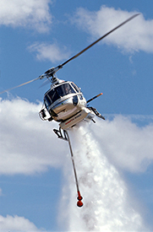
Работа с полётными данными вертолёта
Не только расследование катастроф и происшествий …
Обучение
Обслуживание и поиск неисправностей
Операционная эффективность, непрерывное совершенствование
Цифровая запись полётных данных
БЕЗОПАСТНОСТЬ!
Например, соответствие перспективным правилам FAA для санитарной авиации в США (вступают в силу в 2020 году)
и другое…
EAW / Dr. Thomas GOGEL/ Aviation Safety / 1,v.0 / /16/09/2014 © Airbus Helicopters rights reserved
Средства мониторинга полетных данных – эффективные средства для достижения высокого уровня культуры безопасности, но требуют законодательная поддержка:
Правила для применения компактных устройств записи полетных данных (Light Data Recorder, или LDR),
Процедуры анализа и разбора данных, полученных посредством компактных устройств записи полетных данных (Flight Operation Quality Assessment, или FOQA),
Внедрение систем управления безопасностью полетов у операторов (SMS)
Возможность исправить то, о чём вы не подозревали!
5

Slide 6
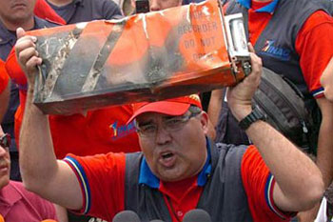
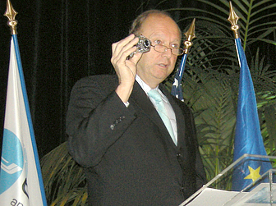
Решение для работы с полётными данными: Vision 1000
Инициатива от Airbus Helicopters для работы с полётными данными:
Разработка компактных, доступных и удобных устройств для записи полётных данных
Разработанные для работы как с перспективными, так и находящимися в эксплуатации воздушными судами
Корпоративный стандарт для оснащения вертолетов Airbus Helicopters
Для распространения такого оборудования нужна поддержка на законодательном уровне
EAW / Dr. Thomas GOGEL/ Aviation Safety / 1,v.0 / /16/09/2014 © Airbus Helicopters rights reserved
A joint effort:
Раньше...
Сегодня...

Slide 7
Применение комплексных тренажеров
EAW / Dr. Thomas GOGEL/ Aviation Safety / 1,v.0 / /16/09/2014 © Airbus Helicopters rights reserved

Slide 8
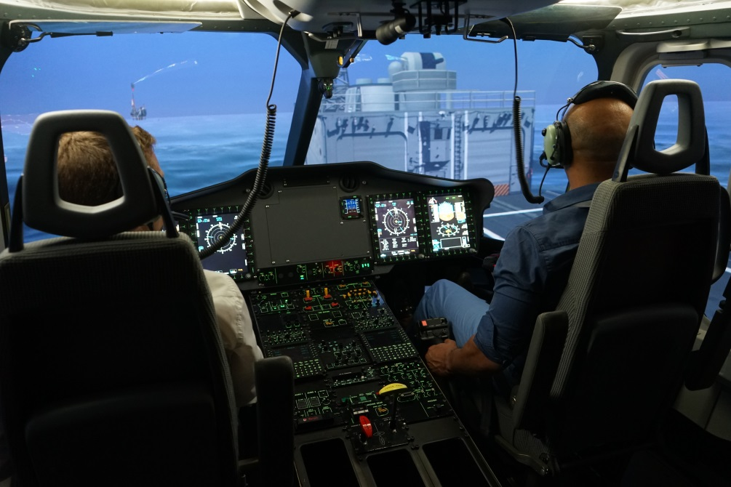
Комплексный тренажер с системой подвижности (FFS)
Процедурный тренажер (FNPT)
ПРИМЕР: варианты учебной программы на тип H175 с различными комбинациями применения процедурных и комплексных тренажеров (FFS и FNPT)
Учебные полеты

Slide 9
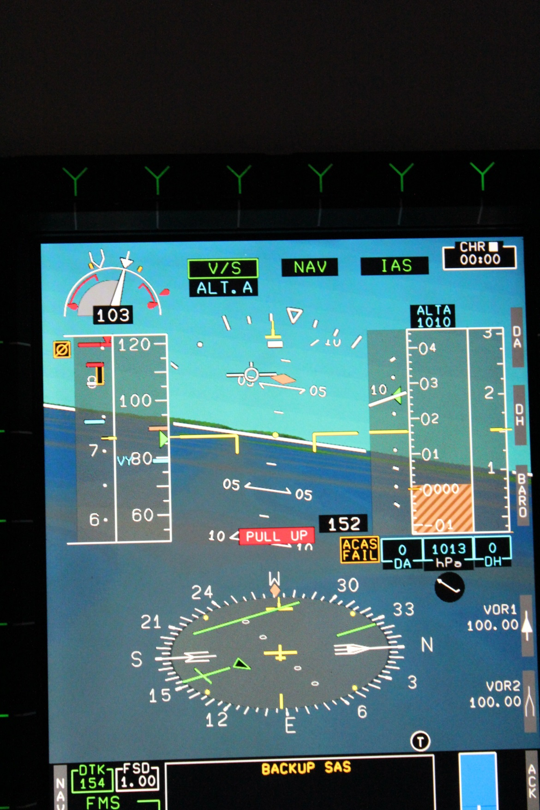
Автопилот (AFCS)
Комплекс авионики Helionix
Система управления полетом (FMS)

Slide 10
Варианты | Процедурный тренажер (FNPT) | Комплексный тренажер (FFS) | Учебные полеты на ВС | Итого
FNPT + FFS + учебные полеты на ВС | 8ч00мин | 11ч00мин | 3ч00мин | 22ч00мин
FFS + учебные полеты на ВС |  | 14ч30мин | 3ч00мин | 17ч30мин
FNPT+ учебные полеты на ВС | 8ч00мин |  | 9ч30мин | 17ч30мин
Только учебные полеты на ВС |  |  | 12ч30мин | 12ч30мин
Снижение стоимости обучения из-за уменьшения количества полетов на реальном вертолёте
Повышение эффективности обучения с использованием нескольких средств (отработка навыков работы с Helionix, FMS и AFCS)
Использование современных средств обучения должно быть поддержано на законодательном уровне

Slide 11
Законодательные инициативы и их практическое внедрение: роль Координационного совета по безопасности полетов на вертолетах (International Helicopters Safety Team, или IHST) и его региональных групп
EAW / Dr. Thomas GOGEL/ Aviation Safety / 1,v.0 / /16/09/2014 © Airbus Helicopters rights reserved

Slide 12
Внедрение правил: роль региональных групп IHST
Внедрение систем управления безопасностью полетов (SMS) и компактных систем регистрации полетных данных (HFDM):
Существенная роль региональных групп безопасности IHST:
Разработки процедур и рекомендаций для обеспечения SMS для коммерческих операторов и авиации общего назначения
Бесплатные инструменты для оценки рисков, рекомендации и стандартные процедуры выполнения полетов (standard operational procedures, или SOP)
Разработка методических материалов для использования регистраторов полетных данных (HFDM)
Разработка учебных пособий, буклетов и видео-инструкций:
в открытом доступе, простая и понятная структура документов, бесплатно для эксплуатантов
рекомендации и процедуры, разработанные IHST, принимаются национальными авиационными властями как инструмент для соответствия законодательным требованиям
Пример: работа европейской группы EHEST

Slide 13
Европейская группа (EHEST) – часть европейской стратегической инициативы по обеспечению авиационной безопасности (ESSI)
Инструкция EHEST / IHST, семинар по безопасности на выставке HELITECH (Лондон, 8 октября 2015)
13
Notes:
EHEST is the European branch of IHST and the helicopter component of the European Strategic Safety Initiative (ESSI).

Slide 14
Партнерство по безопасности с более чем 50 организаций
Notes:
EHEST counts more than 50 organisations and 150 participants.
The complete list of participating organisations is published on www.ehest.org.
EHEST is co-chaired by EASA, Airbus Helicopters and EHA and HeliOffshore.

Slide 15
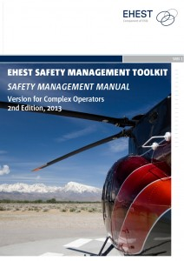
Инструменты для внедрения SMS
Методические рекомендации, разработанные EHSIT ST Ops & SMS
Вертолётный симпозиум EASA, 2015
Notes:
15
15
15
The Ops & SMS Team of EHEST is currently finalising two Toolkits:
The EHEST MARIA Risk Assessment Toolkit
The EHEST SOP Toolkit, in support to SPO.OP.230 Standard operating procedures.
That toolkit is compatible with the EHEST Safety Management Manuals and includes various materials including:
an EHEST Bow Tie Tool (OpenOffice Database),
an EHEST Bow Tie Manual,
an EHEST Bow Tie example (sling load operations),
SOP Development Guidance and an SOP example (sling load operations).
Material is expected to be published in Dec.

Slide 16
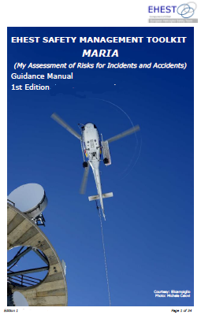
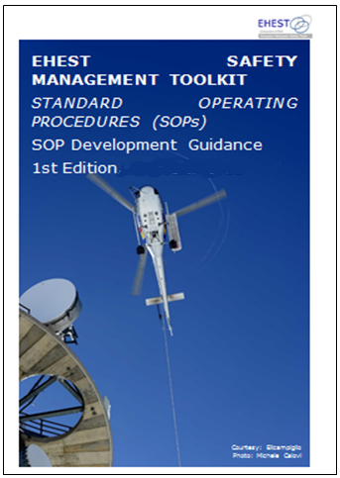
Инструкция по оценке рисков MARIA и наставления по стандартной эксплуатации (standard operational procedures, или SOP)
Разработано EHSIT ST Ops & SMS
Руководства
Шаблоны
Примеры
Вертолётный симпозиум EASA, 2015
Notes:
16
16
16
The Ops & SMS Team of EHEST is currently finalising two Toolkits:
The EHEST MARIA Risk Assessment Toolkit
The EHEST SOP Toolkit, in support to SPO.OP.230 Standard operating procedures.
That toolkit is compatible with the EHEST Safety Management Manuals and includes various materials including:
an EHEST Bow Tie Tool (OpenOffice Database),
an EHEST Bow Tie Manual,
an EHEST Bow Tie example (sling load operations),
SOP Development Guidance and an SOP example (sling load operations).
Material is expected to be published in Dec.

Slide 17
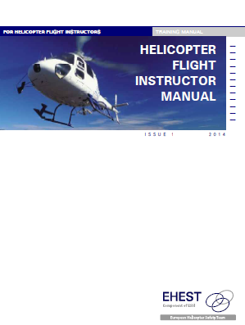
Руководство для пилотов-инструкторов (разработано EHEST)
Всеобъемлющий документ (138 стр.)
Все документы доступны на: http://easa.europa.eu/essi/ehest/
Опубликован в
июле 2015
Инструкция EHEST / IHST, семинар по безопасности на выставке HELITECH 2015
Notes:
NB: The image is clickable.
An important contribution to training is for flying instructors to have available to them a basic guide to elementary flying training.
In response to this need, the European Helicopter Safety Team contacted the Australian Government Civil Aviation Safety Authority (CASA) which was known to have developed a flying instructors' manual based on extensive feedback from the helicopter training industry. CASA has kindly made this manual freely available to the EHEST team for dissemination. Some changes have been incorporated to reflect European terminology and syllabus content.
Special thanks to Mike O’Donoghue, Chief Executive GASCo, ODEE Consulting, and the EHSIT ST Training, led by AgustaWestland.
This is one of the best materials ever produced by EHEST; feel free to download it, use it and pass the word!

Slide 18
Выводы
Законодательные инициативы играют важную роль в повышении безопасности в авиации
Приоритетные области в нормотворчестве в целях повышения безопасности уже определены
Региональные группы по безопасности являются эффективным инструментом для диалога с законодательными органами и внедрения правил на практике
EAW / Dr. Thomas GOGEL/ Aviation Safety / 1,v.0 / /16/09/2014 © Airbus Helicopters rights reserved

